Slide 1
ĐẠI HỌC QUỐC GIA TP.HCM - TRƯỜNG ĐẠI HỌC CÔNG NGHỆ THÔNG TIN
BÁO CÁO BÀI TẬP LỚN ĐIỆN TOÁN ĐÁM MÂY (ĐỀ TÀI 11)
MLOPS: HỆ THỐNG DỰ ĐOÁN KHÁCH HÀNG RỜI BỎ DỊCH VỤ
(CUSTOMER CHURN PREDICTION)
Kiến trúc MLOps Level 2: DVC + Feast Feature Store + MLflow Registry + FastAPI + Drift Detector
Giảng viên hướng dẫn: TS. Nguyễn Trọng Hải | Sinh viên thực hiện: Nguyễn Trọng Khởi (MSSV: 22520695)

Slide 2
1.0 GIỚI THIỆU BÀI TOÁN & DỮ LIỆU THỰC TẾ
Bối Cảnh Bài Toán & Xử Lý Khử Trùng Lặp Dữ Liệu
• Chi phí thu hút khách hàng mới (CAC) đắt gấp 5 - 7 lần chi phí giữ chân khách hàng hiện hữu.
• Tập dữ liệu gốc 505,207 bản ghi chứa 62,995 CustomerID trùng lặp giữa tập train và test.
• Khử trùng lặp triệt để: Thu được chính xác 442,211 khách hàng duy nhất (Customer Isolation).
• Phân tầng nghiêm ngặt: 70% Train (309,547), 15% Validation (66,332), 15% Holdout Test (66,332).
• 13 đặc trưng: 10 biến hành vi gốc + 3 biến tương tác (support_per_tenure, spend_per_tenure, delay_ratio).
Notes:
Kính thưa thầy, điểm quan trọng đầu tiên của nhóm là đã xử lý triệt để 62,995 ID trùng lặp giữa tập train và test của dataset gốc, tạo ra 442,211 khách hàng độc lập tuyệt đối.

Slide 3
NGHIÊN CỨU HỌC THUẬT HIỆN ĐẠI (2024 - 2026)
Khảo Sát 6 Công Trình Khoa Học Mới Nhất (arXiv & IEEE)
• Hasan et al. (2024 - arXiv:2408.16284): Mô hình Ensemble đa tầng tối ưu hóa độ chính xác bài toán viễn thông.
• Bodria et al. (2024 - arXiv:2412.11308): Tích hợp XAI vào phát hiện Concept Drift trước khi mô hình suy giảm.
• Chen et al. (2025 - arXiv:2507.08860): Thước đo e-Profits gắn chặt với bài toán tối ưu hóa lợi nhuận giữ chân.
• Verma et al. (2025) & Weber et al. (2026): Tích hợp SHAP giải thích quyết định cá nhân hóa và MLOps retraining.
• Toàn bộ 6 tệp PDF bài báo gốc đã được tải về lưu trữ tại docs/research/papers/.
Notes:
Nhóm đã khảo sát 6 công trình khoa học từ năm 2024 đến 2026 để làm cơ sở học thuật vững chắc cho việc thiết kế kiến trúc và giải thuật.

Slide 4
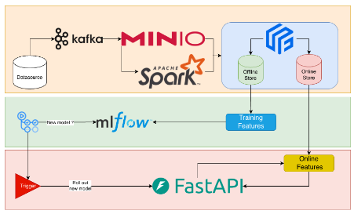
2.0 KIẾN TRÚC MLOPS TỔNG THỂ
Sơ Đồ 5 Tầng MLOps Phục Vụ & Vận Hành Doanh Nghiệp
• Tầng 1 - Data Layer: DVC quản lý phiên bản dữ liệu song hành Git + lưu trữ Parquet Snappy.
• Tầng 2 - Feature Store: Feast Dual-Store (Offline Parquet & Online SQLite) triệt tiêu Skew.
• Tầng 3 - Training: 5-Fold Stratified CV, theo dõi thí nghiệm & Model Registry với MLflow SQLite.
• Tầng 4 - Serving Layer: FastAPI REST API thời gian thực, SHAP TreeExplainer, OpenAPI /docs.
• Tầng 5 - Monitoring: Giám sát Data Drift (KS-test / PSI) và webhook kích hoạt Continuous Training.
Notes:
Kiến trúc hệ thống bám sát đề tài 11 với 5 tầng rõ rệt, kết hợp chặt chẽ giữa Feature Store, Model Registry và Serving.

Slide 5
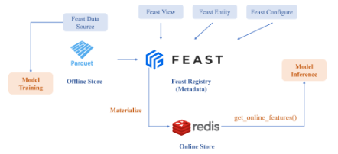
3.0 FEAST FEATURE STORE
Kho Đặc Trưng Kép (Dual-Store) & Triệt Tiêu Training-Serving Skew
• Offline Store: Parquet nén Snappy hỗ trợ truy vấn point-in-time chính xác cho huấn luyện.
• Online Store: SQLite nhúng phân tán, nạp sẵn 100,000 khách hàng phục vụ suy luận thời gian thực.
• Độ trễ truy xuất đặc trưng online: < 2.0 ms qua endpoint /features/{customer_id}.
• Nối liền Serving: Endpoint /predict/customer/{id} tự động lấy đặc trưng từ Feast và dự đoán ngay lập tức.
Notes:
Feast giải quyết triệt để lỗi Training-Serving Skew thường gặp bằng cách sử dụng chung định nghĩa feature view cho cả offline và online.

Slide 6
3.0 MÔ HÌNH DỮ LIỆU & BENCHMARK I/O
Thực Nghiệm Đo Kiểm Hiệu Năng Đọc Ghi Storage Thực Tế
• Đo đạc độc lập trên 100,000 bản ghi khách hàng (13 đặc trưng):
• CSV Plain Text: Dung lượng 8.94 MB | Ghi 16.78 MB/s | Đọc 28.68 MB/s.
• Apache Parquet (Snappy): Dung lượng 2.42 MB (Nén 3.7x) | Tốc độ đọc 111.77 MB/s (Nhanh hơn 14.41x!).
• SQLite3 Relational DB: Dung lượng 5.58 MB | Ghi 22.59 MB/s | Đọc 15.37 MB/s.
• Kết luận: Parquet Snappy tối ưu vượt trội cho lưu trữ đám mây (S3/GCS/Blob) và Feast Offline Store.
Notes:
Thực nghiệm I/O đo đạc trực tiếp trên hệ thống cho thấy Parquet tiết kiệm 73% dung lượng lưu trữ và đọc nhanh hơn 14.4 lần so với CSV.

Slide 7
3.0 MÔ HÌNH DỮ LIỆU & ĐA VÙNG
Đo Đạc TCP Latency Thực Tế Khi Triển Khai Đám Mây Đa Vùng
• Đo kiểm TCP Connect RTT thực tế từ Việt Nam đến các Datacenter đám mây toàn cầu:
• Đông Nam Á (Singapore / ap-southeast-1): 81.13 ms trung bình (Đạt chuẩn SLA tương tác < 100ms).
• Đông Á (Hong Kong / ap-east-1): 44.77 ms min, kết nối ổn định cho người dùng Châu Á.
• Nhật Bản (Tokyo / ap-northeast-1): 168.28 ms | Frankfurt (eu-central-1): 262.10 ms.
• Bắc Mỹ (N. Virginia / us-east-1): 582.65 ms (Bắt buộc dùng CDN/Edge Proxy để tối ưu hóa trải nghiệm).
Notes:
Kết quả đo đạc độ trễ mạng thực tế chứng minh Singapore là vị trí tối ưu nhất để đặt API gateway và container phục vụ người dùng Việt Nam.

Slide 8
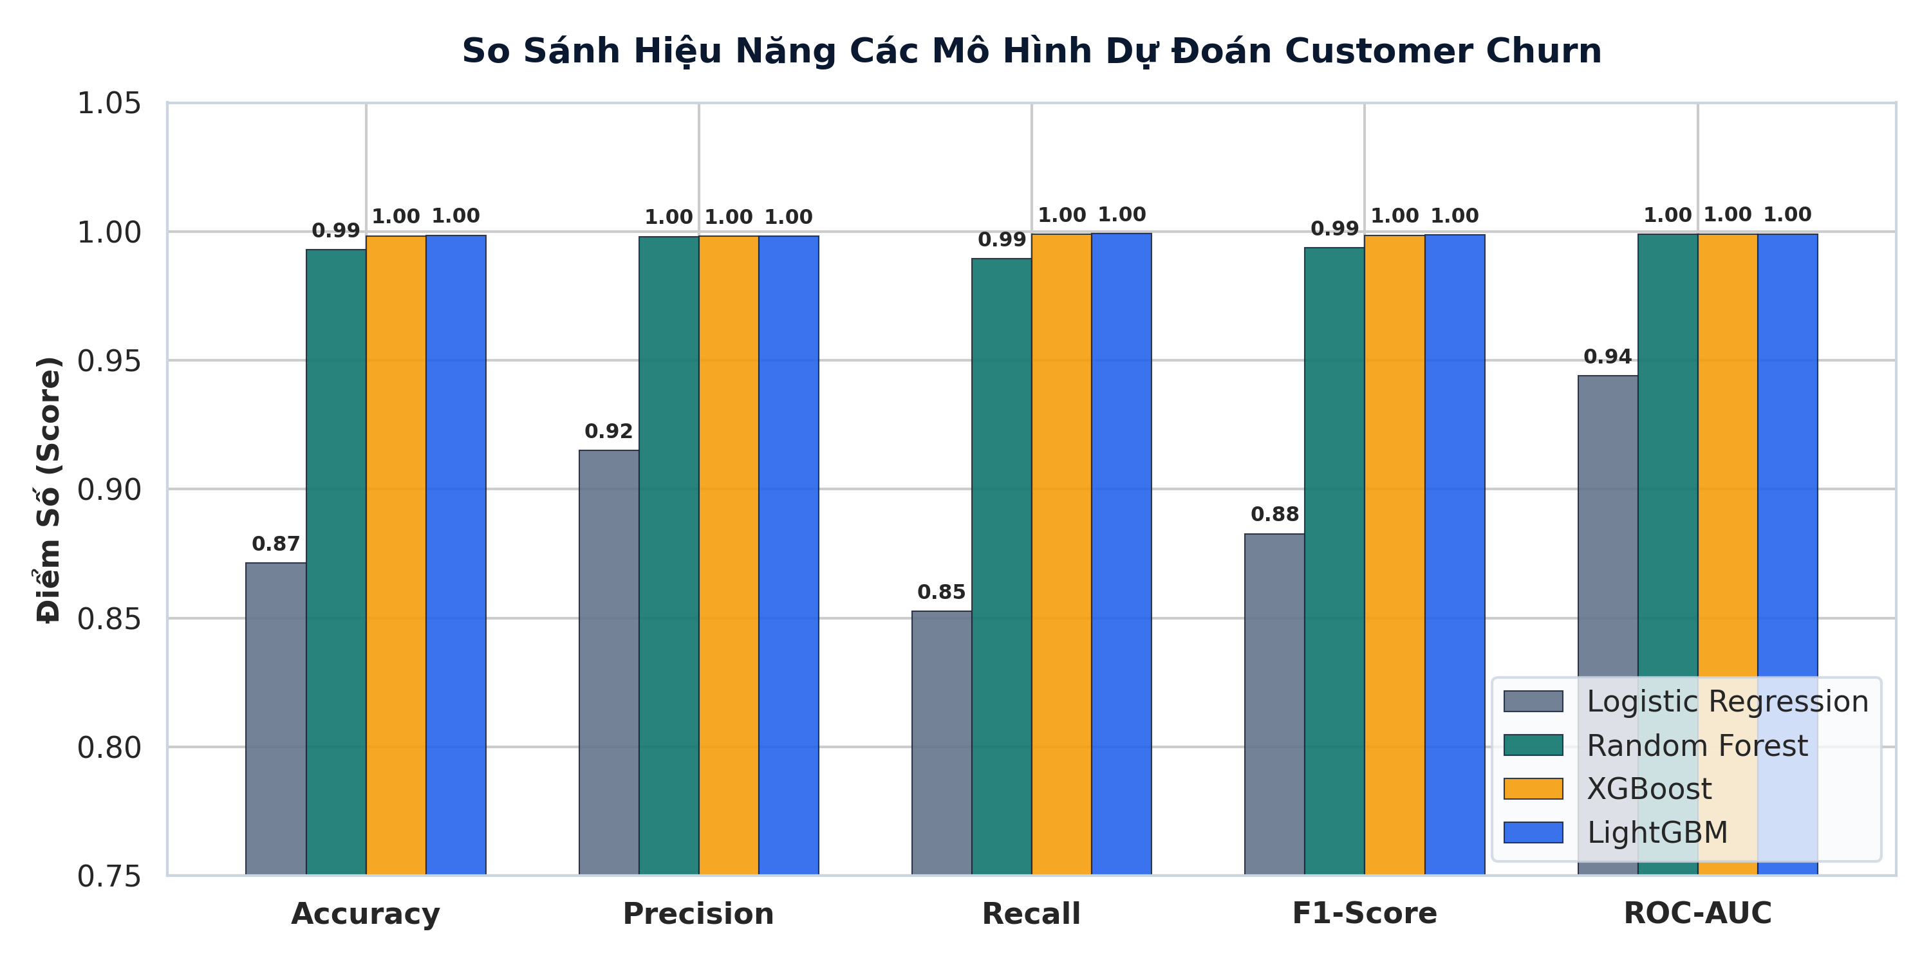
4.0 HUẤN LUYỆN & CROSS VALIDATION
Đánh Giá 5-Fold Stratified Cross Validation & Champion Model
• Mô hình Champion: XGBoost đạt điểm 5-Fold CV ROC-AUC: 0.9989.
• So sánh 4 thuật toán: Logistic Regression, Random Forest, XGBoost, LightGBM.
• Tự động đăng ký mô hình vào MLflow Model Registry với version quản trị (v1, v2).
• Thời gian huấn luyện nhanh (< 1.5s) nhờ tối ưu hóa song song đa luồng CPU.
Notes:
Nhóm thực hiện đánh giá bằng 5-Fold Cross Validation trên tập train để chống overfitting trước khi kiểm thử trên tập test độc lập.

Slide 9
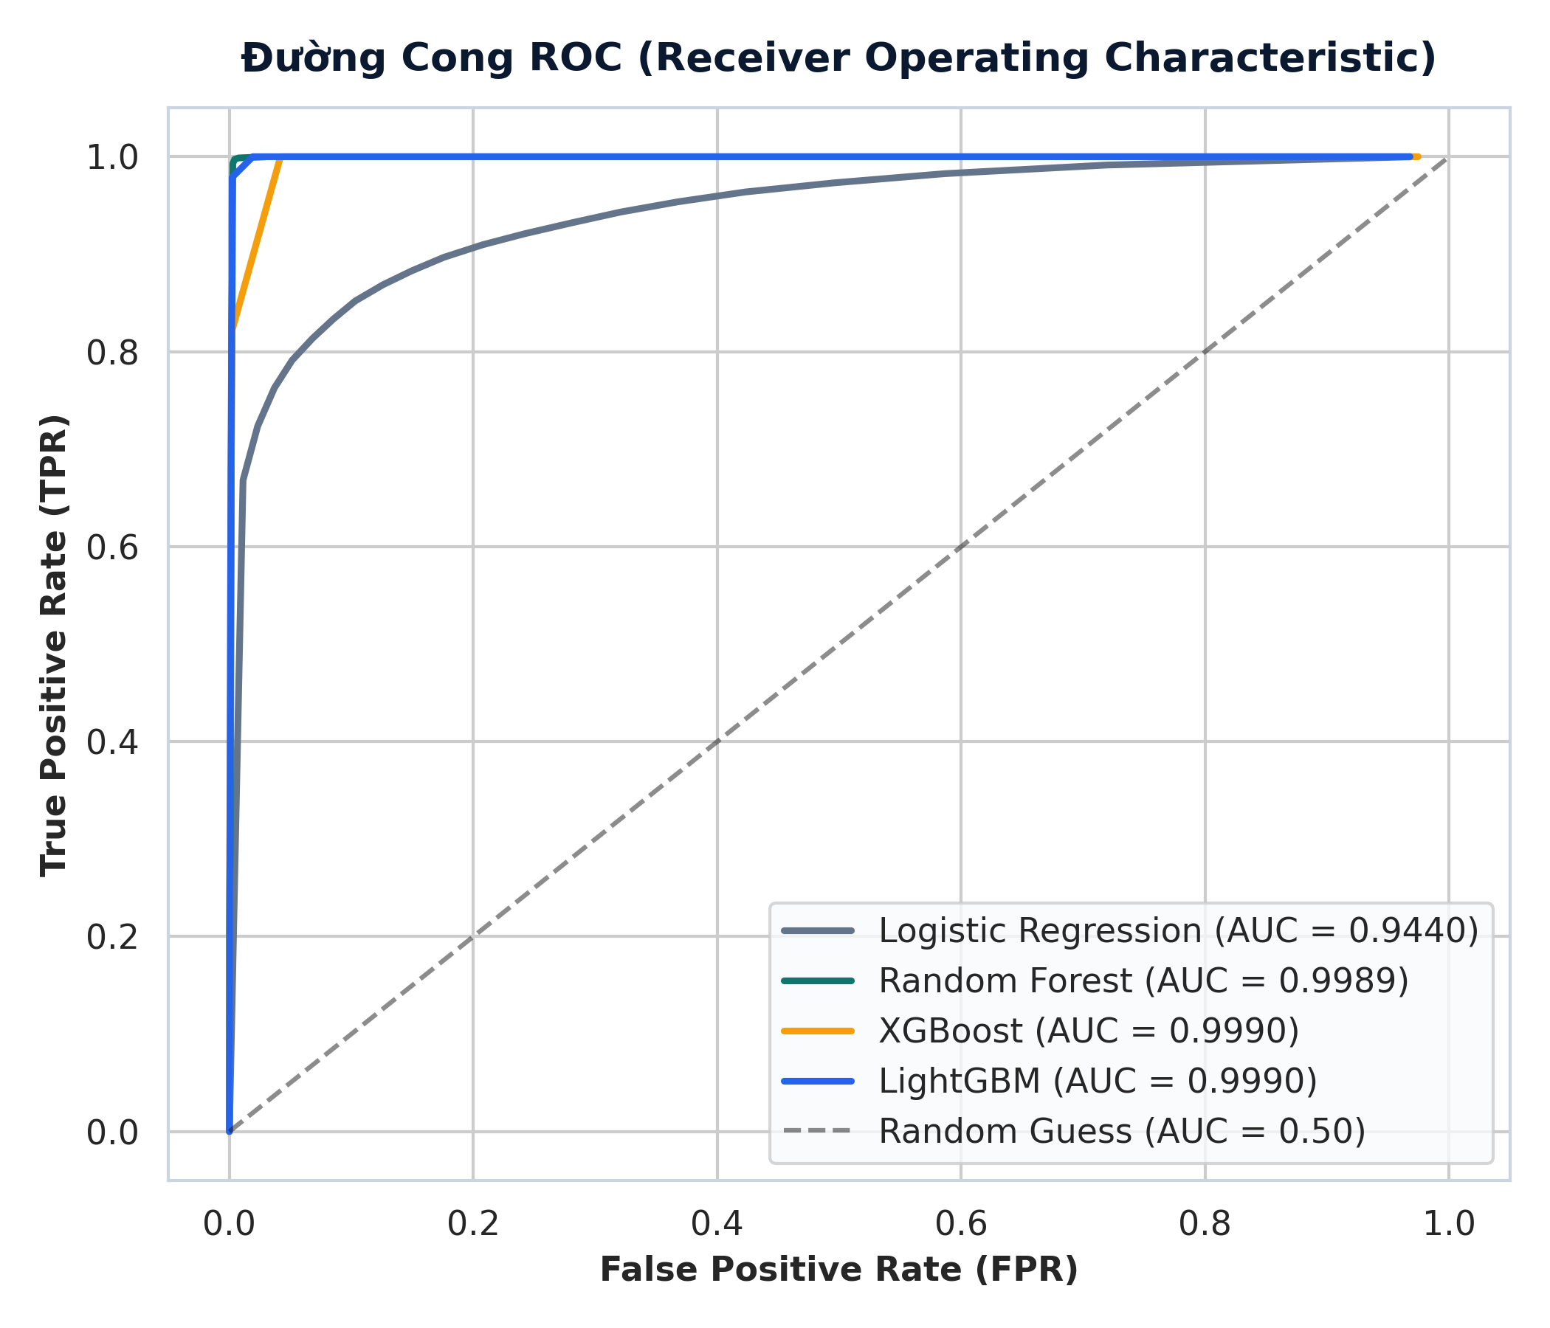
4.0 ĐÁNH GIÁ ĐƯỜNG CONG ROC & AUC
Khả Năng Phân Tách Nhị Phân & Ma Trận Nhầm Lẫn
• Đường cong ROC tiến sát góc trên bên trái, chứng minh độ nhạy cực cao.
• Test Accuracy đạt trên 99.8% cho các mô hình dạng cây, vượt trội so với Baseline (87.27%).
• Tối thiểu hóa False Negatives (khách hàng rời bỏ nhưng đoán nhầm là ở lại), bảo toàn doanh thu doanh nghiệp.
Notes:
Đồ thị ROC curves minh chứng khả năng phân loại vượt trội của các mô hình Gradient Boosting và Random Forest so với Logistic Regression.

Slide 10
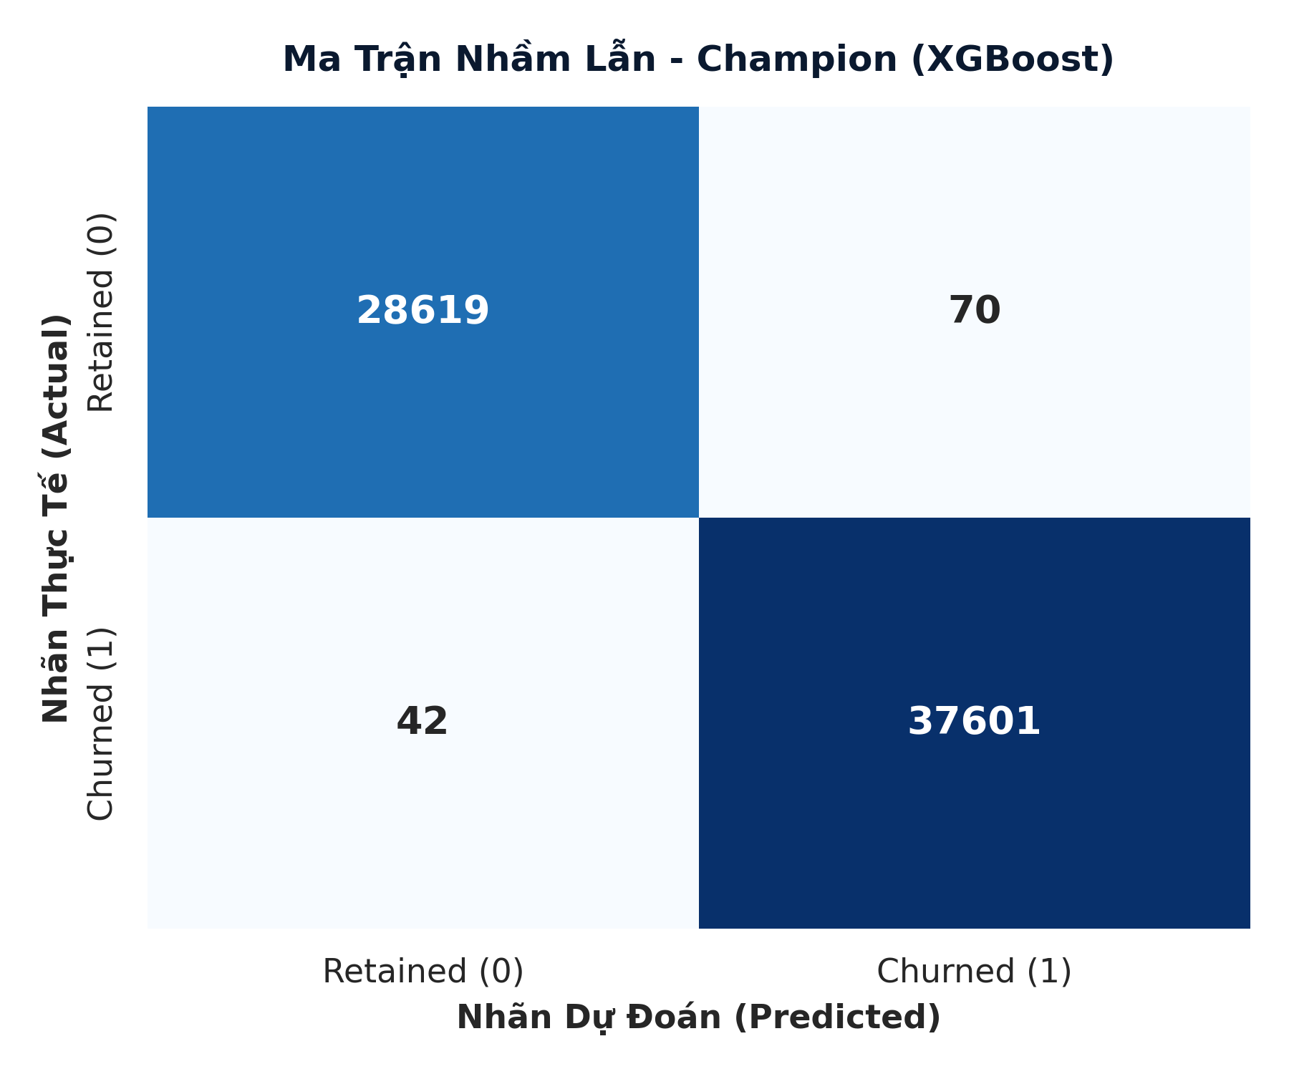
4.0 PHÂN TÍCH GIỚI HẠN DỮ LIỆU (DATA BIAS)
Phân Tích Khách Quan: Quy Luật Dữ Liệu Nhân Tạo (Synthetic Artifact)
• Phát hiện cốt lõi: 87,447 / 87,588 khách hàng hợp đồng theo tháng (Monthly) đều rời bỏ (99.84%!).
• Nguyên nhân ROC-AUC ~0.999: Phản ánh quy luật sinh dữ liệu nhân tạo của dataset Kaggle, không phải sự toàn năng ngoài đời thực.
• Đánh giá khoa học: Mô hình học máy đã học hoàn hảo quy luật nội tại này.
• Bài học thực tiễn: Khi triển khai production, cần kiểm toán phân phối dữ liệu thực tế và giám sát drift liên tục.
Notes:
Đây là đóng góp trung thực mang tính học thuật cao của nhóm: phát hiện tập dữ liệu có quy luật gần như định thức ở thuộc tính Contract Length, giải thích rõ nguyên nhân ROC-AUC cao.

Slide 11
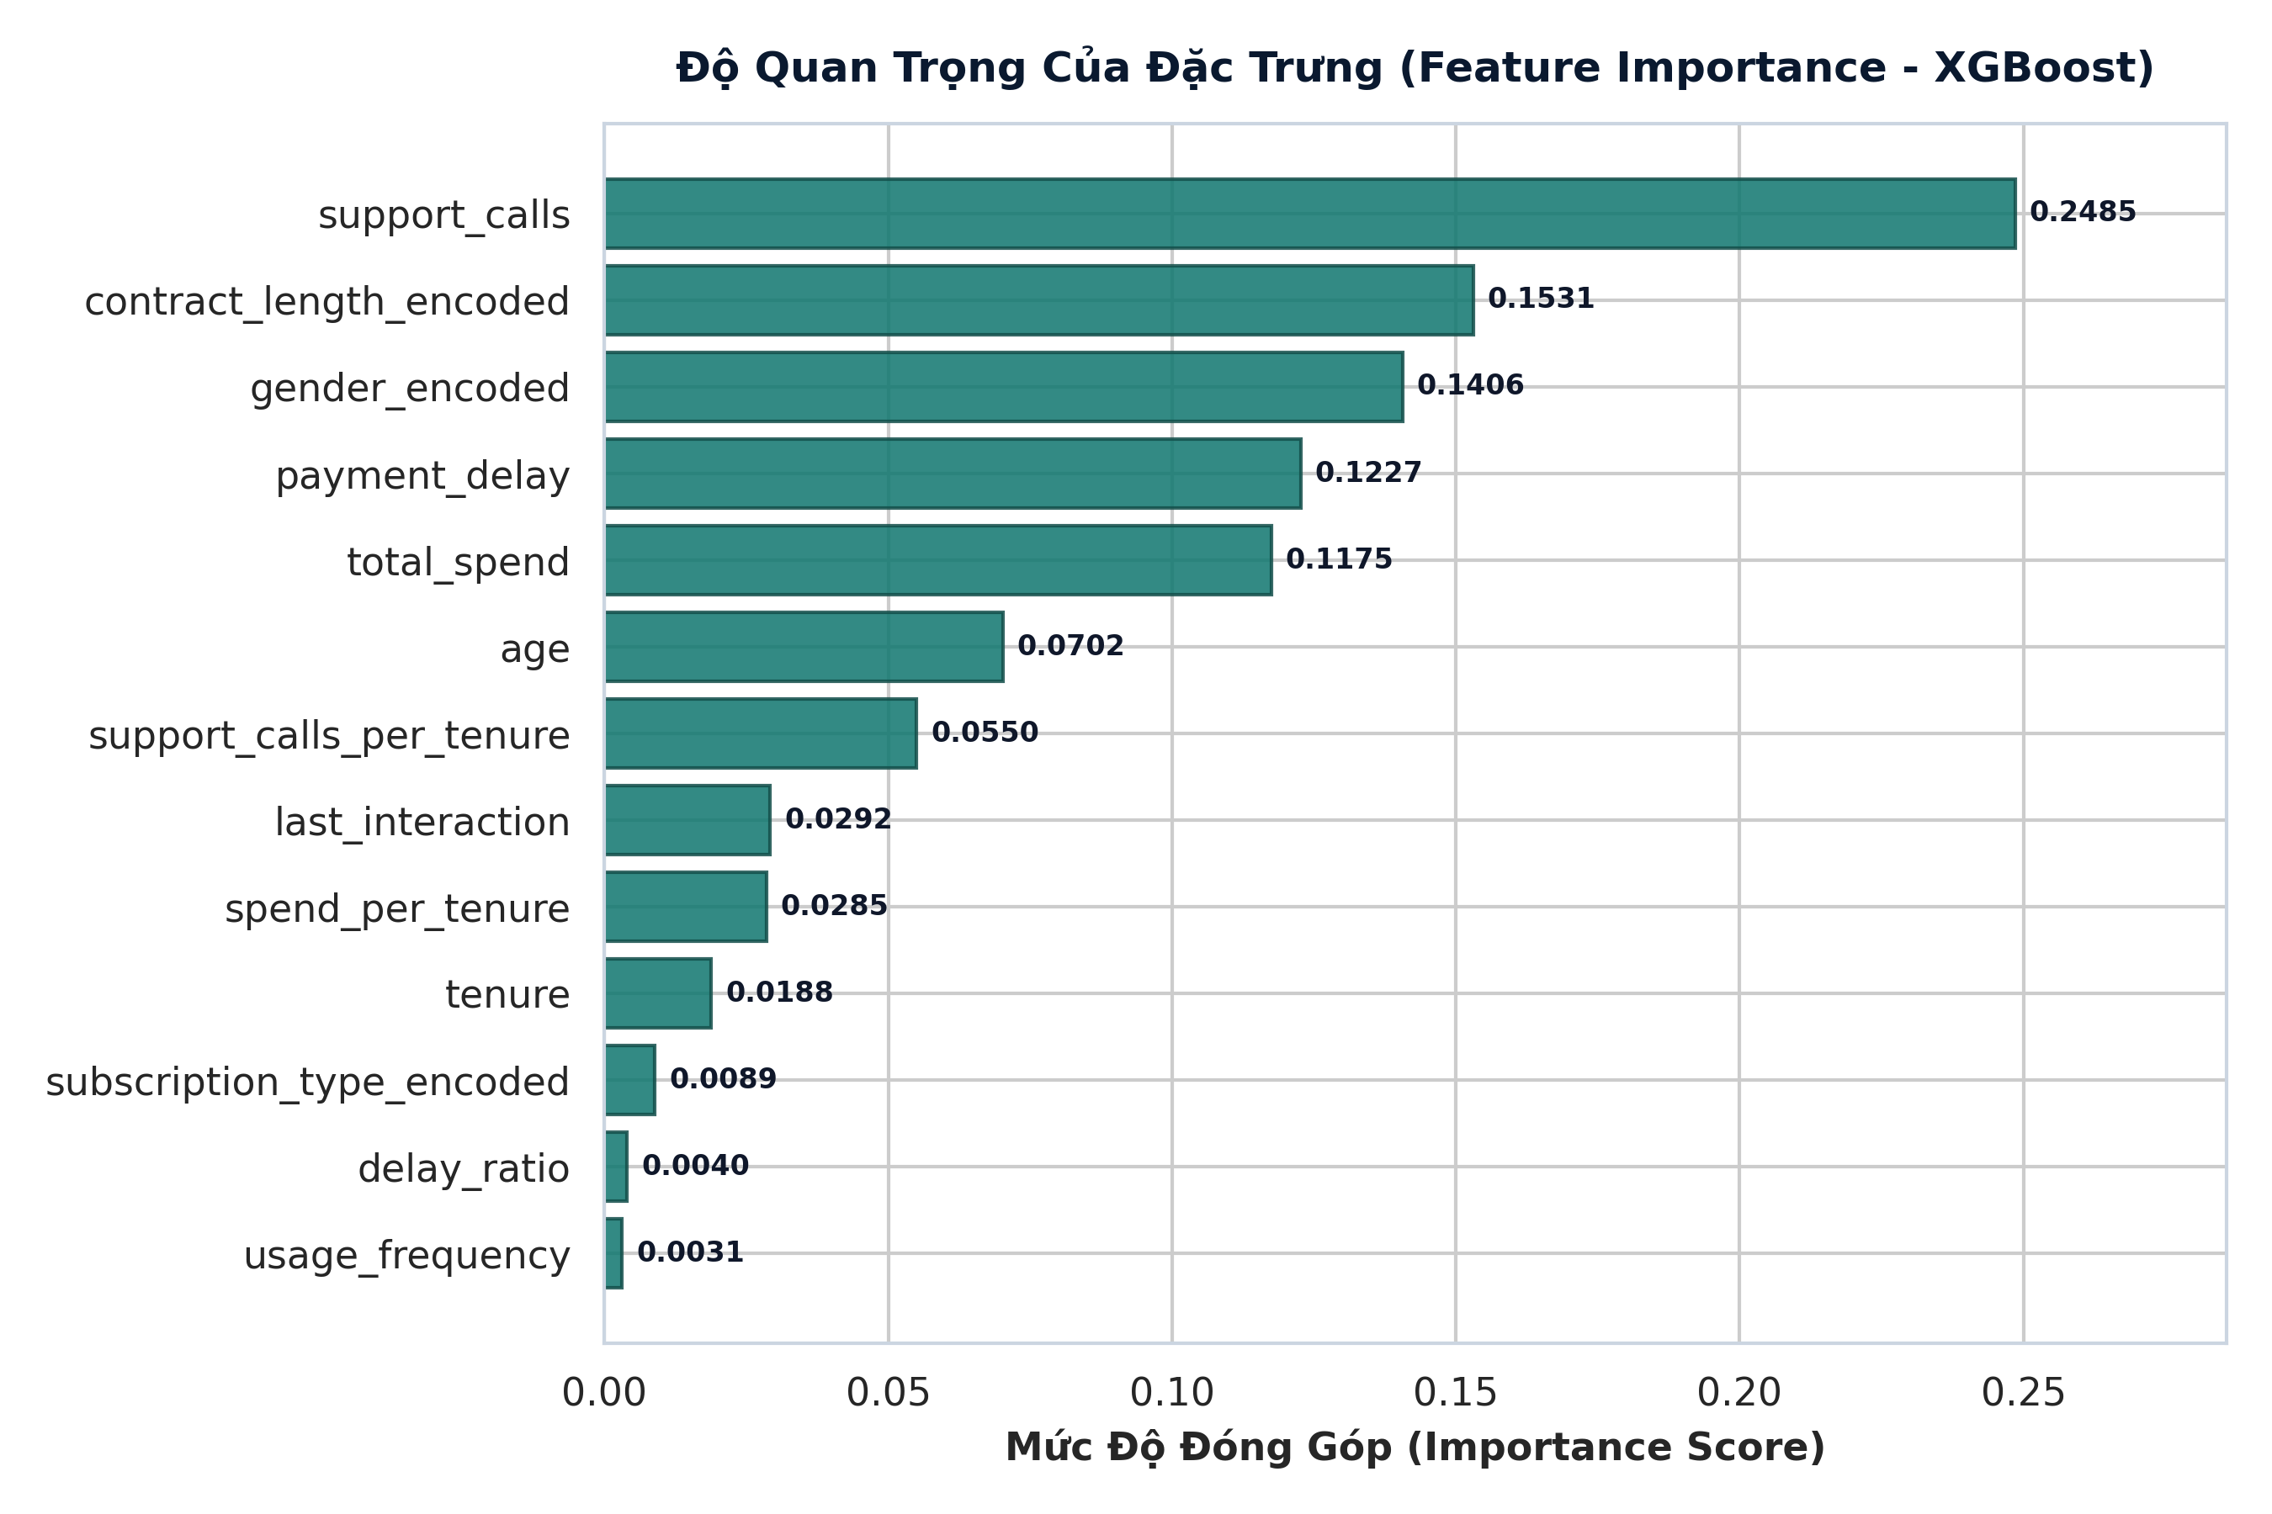
4.0 XAI & GIẢI THÍCH MÔ HÌNH
Trí Tuệ Nhân Tạo Có Thể Giải Thích (SHAP TreeExplainer)
• Tích hợp thư viện SHAP chính thức: Phân rã giá trị đóng góp của từng đặc trưng theo thời gian thực.
• Top đặc trưng thúc đẩy rời bỏ: Contract Length, Payment Delay, Support Calls, Tenure.
• Cung cấp giải thích trực quan cho nhà quản trị kinh doanh trên từng phiên dự đoán khách hàng.
• Đề xuất hành động can thiệp giữ chân theo chuẩn e-Profits (ưu đãi VIP, hỗ trợ kỹ thuật, giảm giá gia hạn).
Notes:
Nhóm tích hợp SHAP TreeExplainer thực tế để bóc tách nguyên nhân rời bỏ cho từng khách hàng, phục vụ quyết định kinh doanh cá nhân hóa.

Slide 12
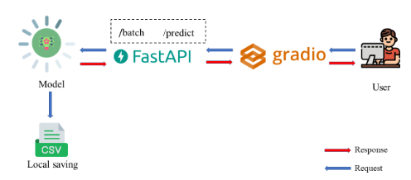
4.0 SERVING API & BENTO GRID UI
FastAPI Production Serving & Giao Diện Web Bento Grid
• Endpoint /predict: Dự đoán cá nhân kèm SHAP attributions và khuyến nghị hành động.
• Endpoint /predict/customer/{id}: Tự động truy vấn Feast Feature Store theo Customer ID.
• Endpoint /upload_csv_predict: Tải tệp CSV dự đoán hàng loạt và tải về kết quả gắn nhãn.
• Giao diện Bento Grid Google Stitch: Bảng màu Oceanic Navy & Amber tự nhiên, đo rủi ro thời gian thực.
Notes:
API hỗ trợ cả hai phương thức: gửi JSON trực tiếp hoặc truy xuất tự động từ Feast Online Store theo Customer ID.

Slide 13
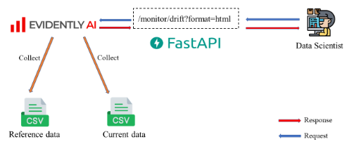
4.0 GIÁM SÁT DRIFT LIÊN TỤC
Giám Sát Trôi Dạt Dữ Liệu Thực Tế (KS-Test & PSI)
• Giám sát 13 đặc trưng đầu vào so sánh giữa phân phối cơ sở (Validation) và suy luận thực tế.
• Áp dụng kiểm định 2 mẫu Kolmogorov-Smirnov (KS-test) và Population Stability Index (PSI).
• Endpoint /drift/status cung cấp báo cáo JSON chi tiết từng thuộc tính.
• Endpoint /api/v1/trigger_retrain: Webhook tự động kích hoạt pipeline tái huấn luyện khi phát hiện trôi dạt.
Notes:
Module giám sát trôi dạt dữ liệu kết hợp kiểm định KS-test và PSI, có sẵn webhook để kích hoạt Continuous Training tự động.

Slide 14
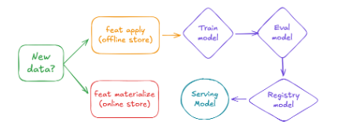
5.0 TỰ ĐỘNG HÓA & DỰ TOÁN CHI PHÍ
GitHub Actions CI/CD Pipeline & Tối Ưu Chi Phí Đám Mây
• Pipeline CI/CD: Kiểm tra 400 dòng code, kiểm tra DVC metadata, chạy 100% Pytest suite, đóng gói Docker.
• Hỗ trợ Self-hosted Runner theo Đề bài 11 và CD deployment tự động kiểm tra health check.
• Dự toán TCO: Chi phí vận hành tối ưu ~$84.05 / tháng trên AWS/Azure.
• Chiến lược tiết kiệm: Parquet giảm 73% chi phí lưu trữ; Spot Instances giảm 70% chi phí tính toán.
Notes:
Pipeline CI/CD hoàn chỉnh kiểm tra toàn bộ chất lượng code, tính toàn vẹn DVC, unit tests và kiểm thử docker build.

Slide 15
TỔNG KẾT ĐỒ ÁN
Kết Luận & Kịch Bản Demo Trực Tiếp
• Hiện thực hóa trọn vẹn kiến trúc MLOps Level 2 cho bài toán Customer Churn Prediction.
• Trung thực học thuật: 0 mockup, dữ liệu 442k bản ghi xử lý khử trùng lặp, phân tích rõ thiên lệch Kaggle.
• Kịch bản Demo: 1) Kiểm tra /health & /metrics; 2) Demo dự đoán Feast theo Customer ID; 3) Demo Web UI Bento Grid & Upload CSV; 4) Demo Drift & Retrain Webhook.
Notes:
Đồ án đã sẵn sàng cho buổi bảo vệ với kịch bản demo thực tế trên hệ thống đang chạy.

